Slide 1
Presentasi Ide Project
Kelompok 1
Kevin S (535180130)
Jeremy R (535200083)
Ruben E (535200081)

Slide 2
5W1H(what, who, when, why, where & how)
1. What
Web yang menjual produk fashion trending atau sekarang biasa di sebut hype beast seperti baju, celana, tas, topi, dll.
2. Who
produk-produk yang di jual di tujukan terutama untuk market anak muda umur 17 - 27 tahun.
3. When
Waktu pengerjaan web ini di perkirakan selesai dalam kurun waktu 6 bulan.
4. Why
karena kami ingin membuat toko pakaian yang dapat dengan mudah di akses hanya menggunakan internet tanpa harus keluar rumah.
5. Where
WFH dari rumah anggota masing-masing.
6. How
untuk pembuatan web Enzoga akan menggunakan Visual Studio Code.

Slide 3
Fitur & Layout

Slide 4
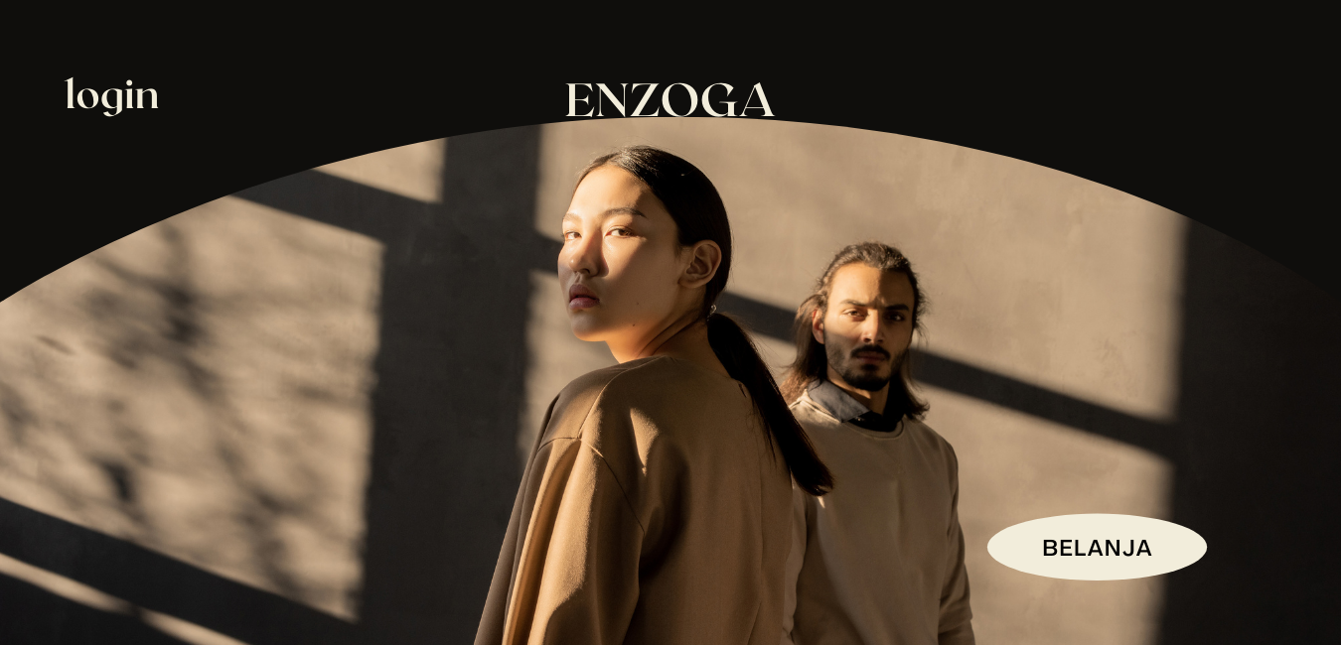
Fitur:
Login: untuk masuk ke akun belanja
Belanja: untuk memasukan barang yang akan anda beli

Slide 5
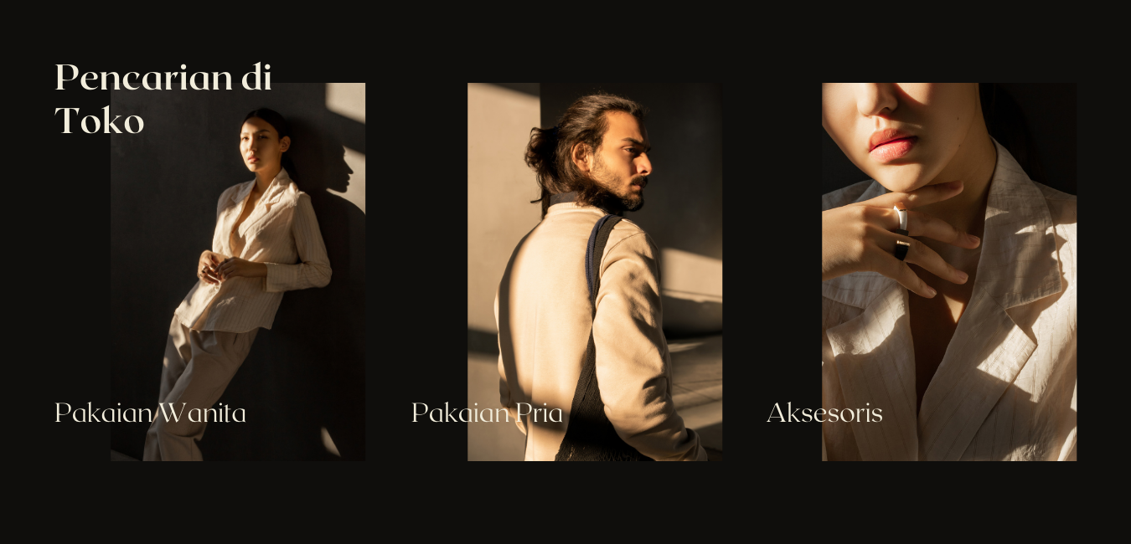
Fitur: Pencarian di Toko: Untuk mencari barang yang akan anda beli

Slide 6
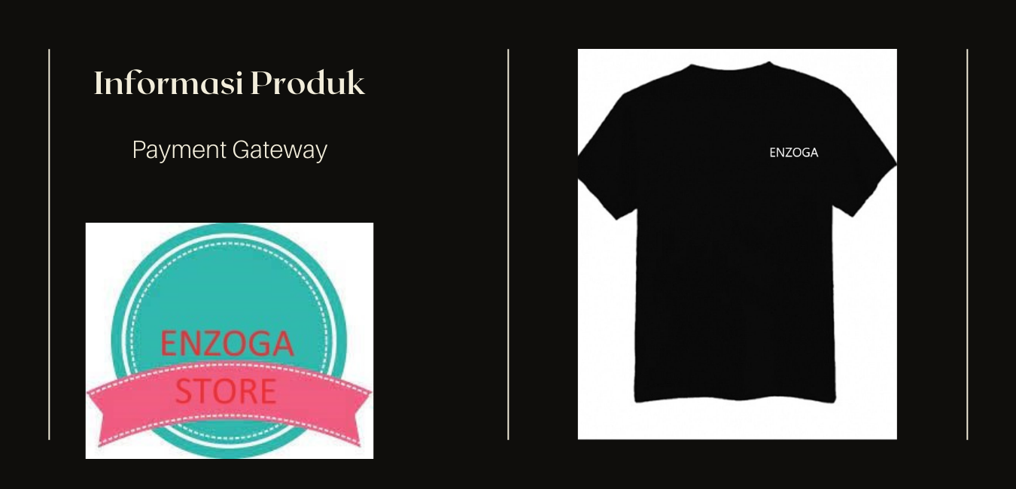
Fitur: Informasi Produk: Untuk mengecek stok barang yang ingin dibeli masih ada atau tidak Payment Gateway: Untuk melakukan pembayaran melalui cash atau kartu kredit

Slide 7
Flowchart

Slide 8
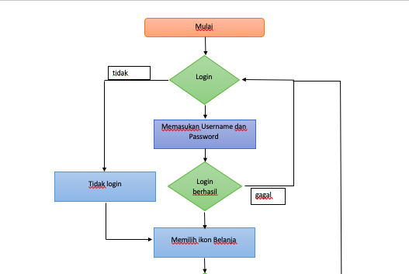

Slide 9
